Slide 1

Renan Johannsen de Paula Tech Lead na DIO
Explorando o Estilo Arquitetural REST com Node.js

Slide 2
Mais sobre mim
Formação: Ciência da Computação
12 anos de experiência
A melhor hora do meu dia é quando estou programando com os meus amigos!
LinkedIn: https://linkedin.com/in/renanjpaula
GitHub: https://github.com/RenanJPaula

Slide 3
Percurso
Estilo Arquitetural REST
Criando uma API REST na Prática com Node.js + Express
Próximos Passos

Slide 4
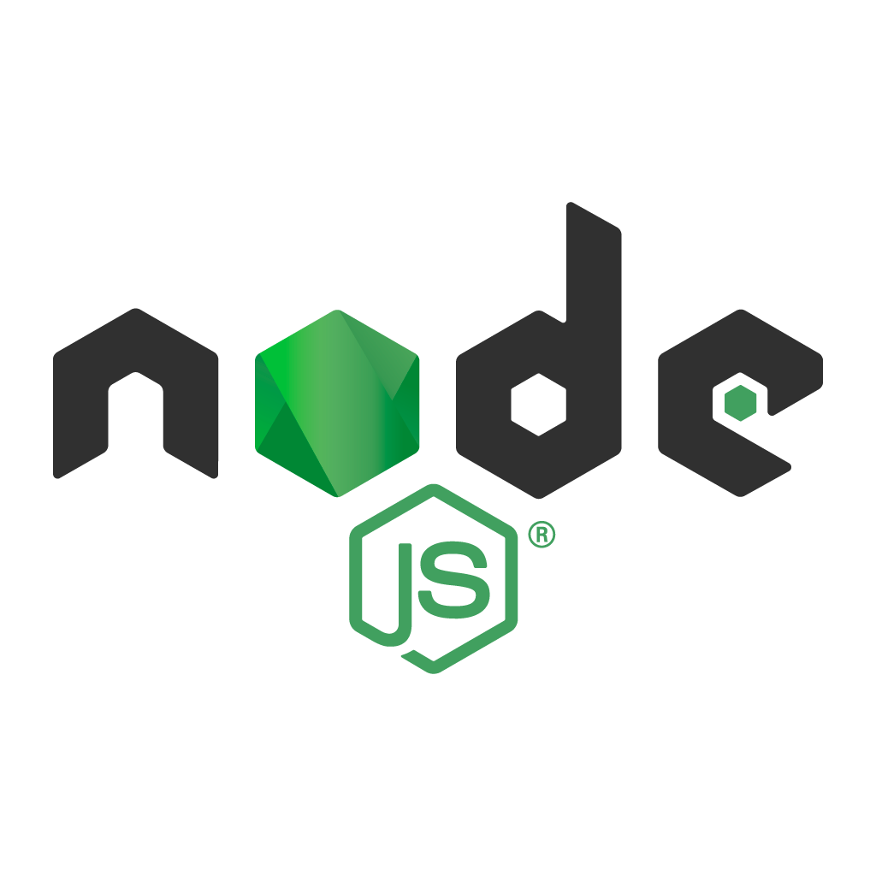
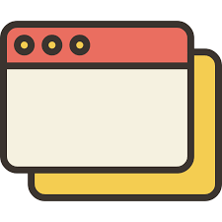
API REST
Aplicações clientes
MS de autenticação
Login no sistema
Token JWT de Autenticação

Slide 5
API REST
Aplicações clientes
MS de Produtos
MS de autenticação
Lista de Produtos
Token Válido?
Sim ou Não
Lista de Produtos

Slide 6
API REST
CRUD de Usuários
GET /users
GET /users/:uuid
POST /users
PUT /users/:uuid
DELETE /users/:uuid
MS de autenticação
Autenticação
POST /token
POST /token/validate

Slide 7

[Nome do curso]
[Nome do palestrante] [Posição]
“Falar é fácil. Mostre-me o código!”
Linus Torvalds
[Nome da aula]

Slide 8
Próximos Passos
Neste conteúdo, conhecemos o estilo arquitetural REST. Assim, foi possível criar uma API REST na prática usando Node.js e Express. O que vem por aí?
Node.js com Bancos de Dados Relacionais (SQL)
Microsserviços e Integrações com Node.js

Slide 9
Links Úteis
Design de API Web RESTful
Node.js
Express
GitHub do Projeto: https://github.com/RenanJPaula/dio-node-user-authentication-api

Slide 10
[Nome do curso]
[Nome do palestrante] [Posição]
Dúvidas?
[Nome da aula]
> Fórum
> Comunidade online (discord)

